Slide 1
Object Oriented Programming (物件導向程式設計)
教授：Yu-Chi Lai 賴祐吉
E-Mail: cheeryuchi@gmail.com
Webpage: http://dgmm.csie.ntust.edu.tw/?ac1=faculty&id=508effcf55c45
Office: T4-305-1
Office Hour: Wed, 9:00AM ~ 11:00AM or by appointment
助教：Chia-Hsing Chiu 邱嘉興
E-Mail: tbcey74123@gmail.com
Office: IA-504
Office Hour: Wed, 2:00PM ~ 4:00PM or by appointment

Slide 2
Object Oriented Programming (物件導向程式設計)
教授：Yu-Chi Lai 賴祐吉
E-Mail: cheeryuchi@gmail.com
Webpage: http://dgmm.csie.ntust.edu.tw/?ac1=faculty&id=508effcf55c45
Office: T4-305-1
Office Hour: Wed, 9:00AM ~ 11:00AM or by appointment
助教：
陳昕璇 hsuan7752@gmail.com
廖聖郝 frakwu@gmail.com
邱耑萌 damoncho510@gmail.com
謝鈞曜 b10815044@gapps.ntust.edu.tw
羅文熠 B10803040@mail.ntust.edu.tw
Office: IA-601
Office Hour: Mon, 3:00PM ~ 5:00PM or by appointment

Slide 3
修課須知
修課優先順序(適用正課及實習):
資工系大一學生。
資工系大四以上學生。
電資不分系及全校不分系大一學生。
資工系大二及大三學生。
電資不分系及全校不分系主修資工大二及大三學生(提出證明)。
雙主修資工大二及大三學生(提出證明)。
其它。
若非重修生，需有修正課才可修實習課。
2/23 實習課統一做正課及實習課加簽，須提出證明者請備妥證明文件

Slide 4
課程資訊
正課
教室: TR-409-1
時間: Tue. 13:20 ~ 16:20 (T6.7.8)
實習
教室: RB-508、 LB-001 、 RB-504
時間: Thu. 13:20 ~ 16:20 (R6.7.8)
2/23 實習課資工系大一在 LB-001 上課，其餘人去RB-508。
3/2 後實習課會分配上課教室。

Slide 5
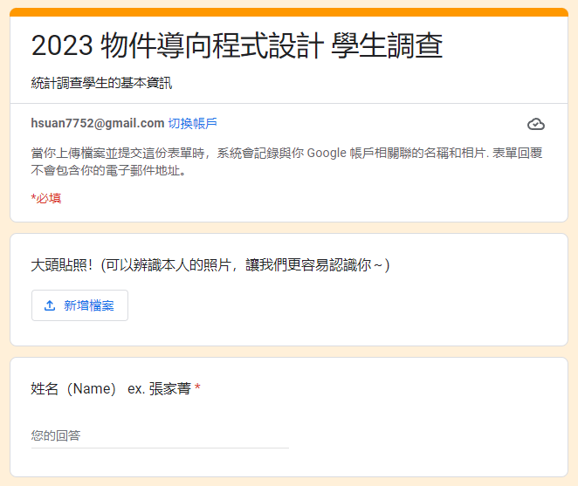

學生調查
連結

Slide 6

03/02考前測試
時間:13:20 ~ 16:30
地點:LB
若是人數太多，以登記時間為優先。
連結
2/28(二) 23:59 登記截止
預試通過者可透過額外指派專案抵免學期成績

Slide 7
This Note
Course overview
Administrative information

Slide 8
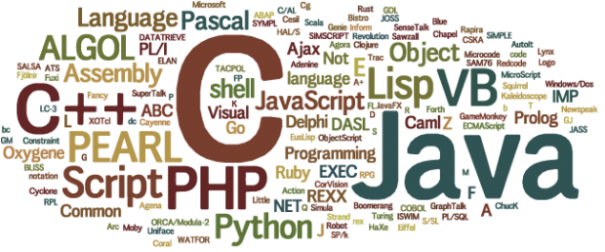
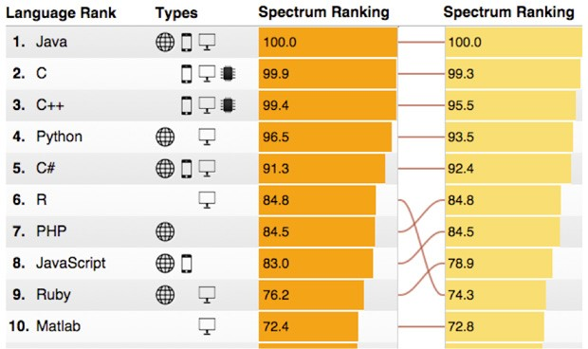
Common Programming Languages
Java, C, C++… are the top.

Slide 9
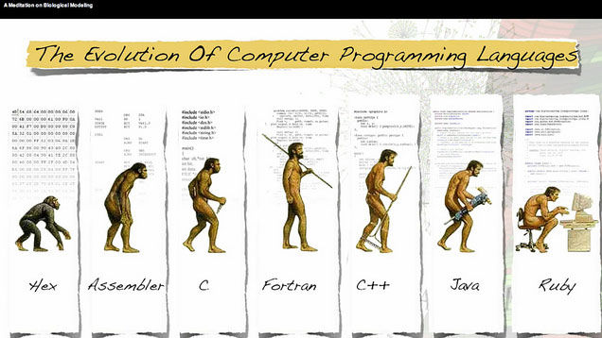
Programming Language Evolution

Slide 10
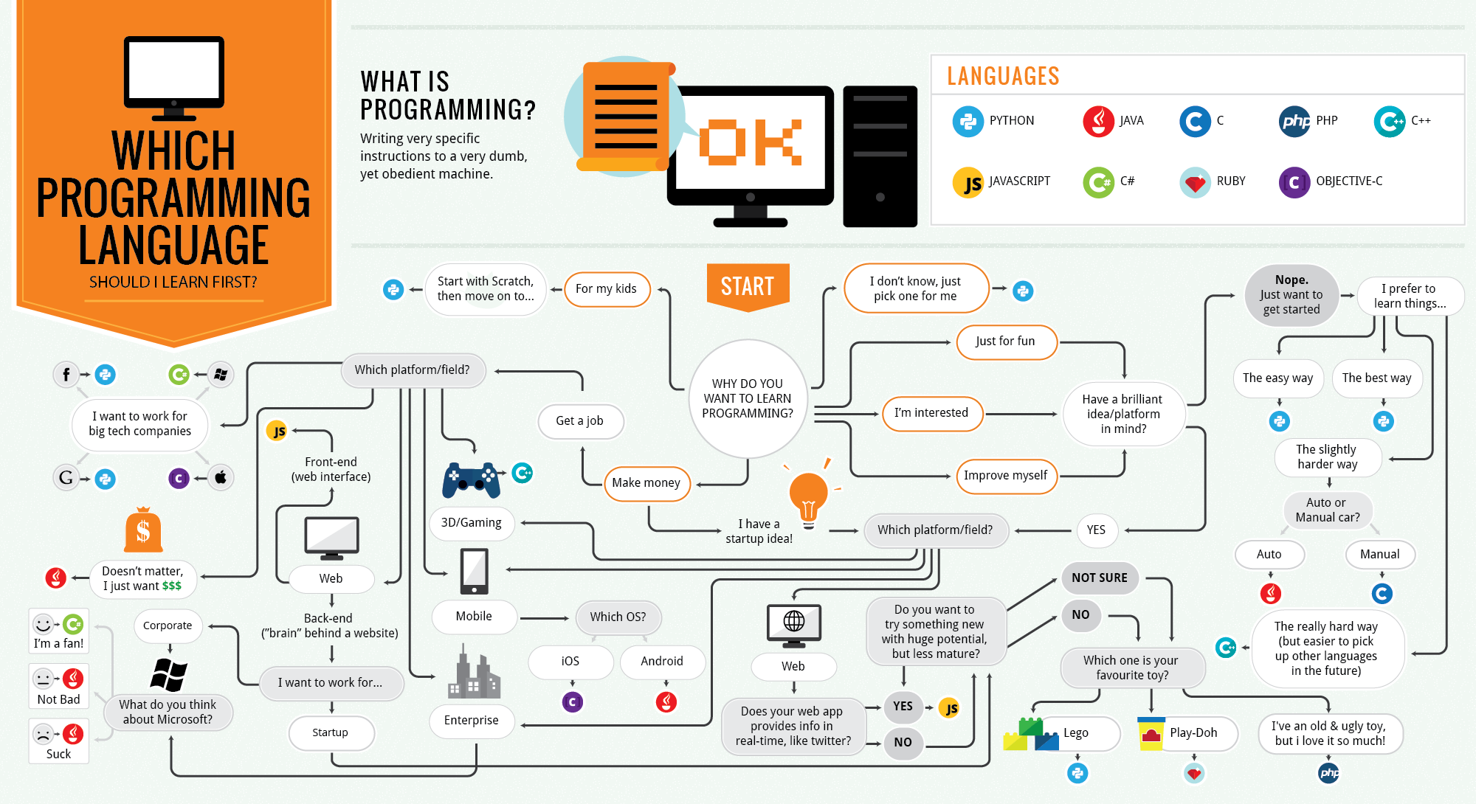
How to Choose

Slide 11
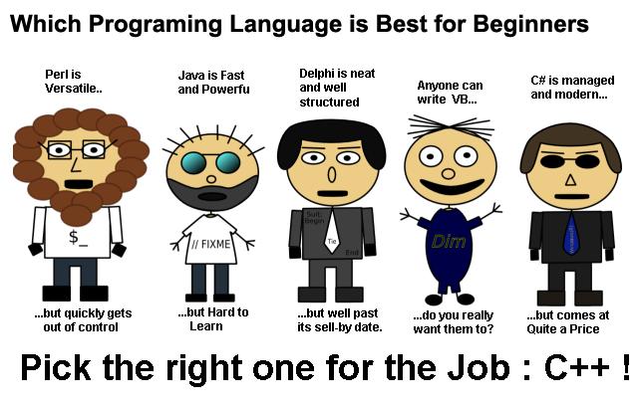
Why C++
Taiwan’s industry is based on Electronics and C and C++ can be used to access hardware.
C, C++ are used to build software.

Slide 12
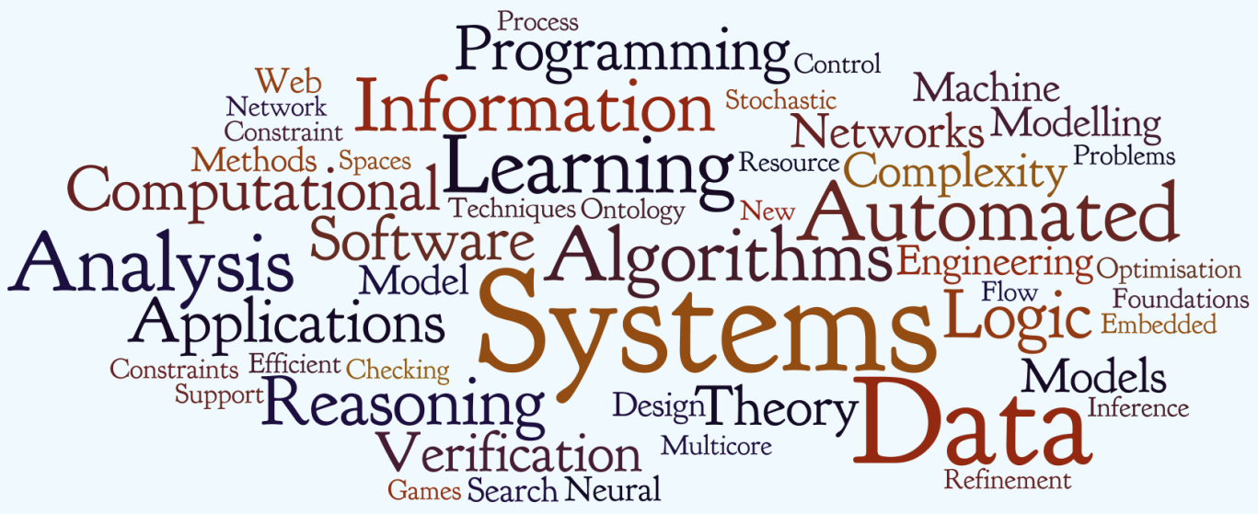

Why Learning OOP?
Fundamental of Everything!!
Money!!

Slide 13

What is OOP?
OOP is an engineering approach for building software systems.
Based on the concepts of classes and objects that are used for modeling the real world entities.
Object-oriented programs
Consists of a group of cooperating objects.
Objects exchange messages, for the purpose of achieving a common objective.
Implemented in object-oriented languages

Slide 14
Grading
正課
25% Programming assignment
以一週為期限，超過後補交成績打 7 折
25% Mid-term exam
40% Final exam
20% Dungeon Project
期末成績壓過期中成績，原則上不做正規化
實習課
25% Attendance and on-class quizzes
75% Projects
三個專案各佔25%

Slide 15

Text book
Absolute C++, 6th Ed. (International Edition), Walter Savitch, Addison Wesley.
MSDN
C++ Primer, Lippman and Lajoie, Addison-Wesley

Slide 16
Programming Assignments
開發環境Visual Studio 2022 Community (https://www.visualstudio.com/products/visual-studio-community-vs)
作業、期中期末皆使用線上評測系統批改
插件下載及說明請參照Moodle

Slide 17
Syllabus
編號 | 日期 | 授課內容
1 | 02/21 | Course Introduction Introduction to C++ Basics/Flow of Control
2 | 02/28 | 228紀念日
3 | 03/02(四) | 預先能力測驗 (1320 – 1630上機考)
4 | 03/07 | Function Basics, Parameters and Overloading
5 | 03/14 | Arrays
6 | 03/21 | Structures and Classes
7 | 03/28 | Constructors and Other Tools
8 | 04/04 | 春假
9 | 04/11 | Strings
10 | 04/15(六) | Midterm Examination (1300 – 1800上機考)
*若有變更以網頁公告版本為準

Slide 18
Syllabus
編號 | 日期 | 授課內容
11 | 04/18 | Pointers and Dynamic Arrays
12 | 04/25 | Operator Overloading, Friends, and Reference
13 | 05/02 | Streams and File I/O
14 | 05/09 | Recursion
15 | 05/16 | Inheritance
16 | 05/23 | Polymorphism and Virtual Functions
17 | 05/30 | Templates & Exception Handling
18 | 06/06 | Standard Template Library & Patterns & UML
19 | 06/10(六) | Final Examination (1300 – 1800上機考)
20 | 06/13 | Dungeon Project Demo
*若有變更以網頁公告版本為準

Slide 19
Admin Questions?
產學合作案。
遊戲互動學程:
二上:基礎圖學和圖學導論。
二下:手機遊戲設計。
三上:遊戲企畫與設計。
…
大三專題: 遊戲技術開發與設計
國內產業實習。
國外產業實習。

Slide 20
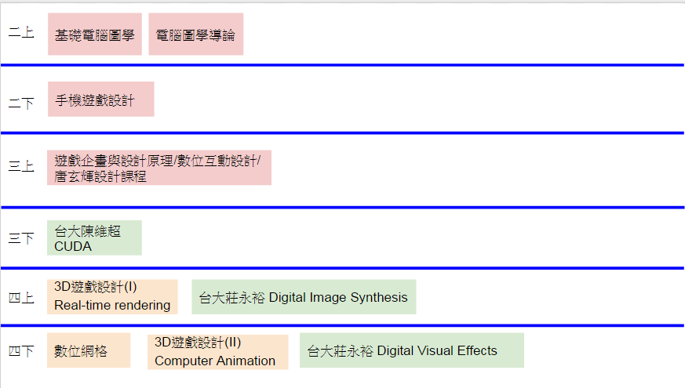
遊戲設計學程

Slide 21
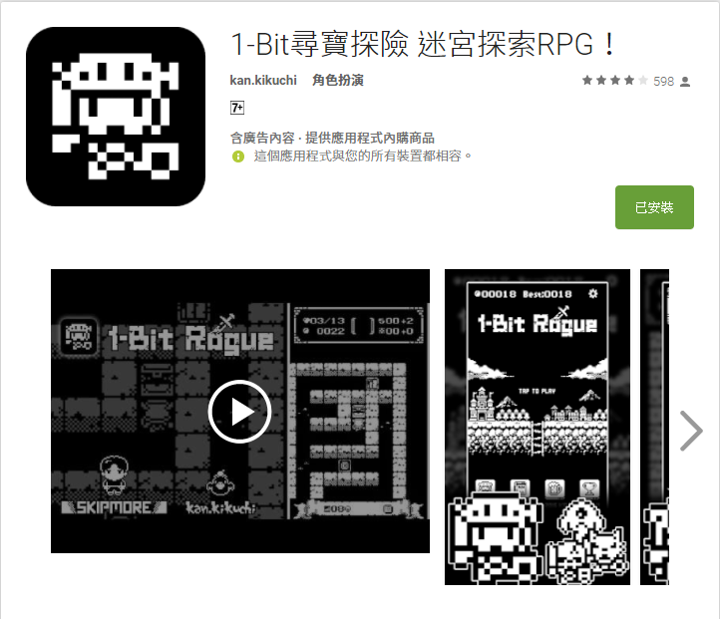
1-Bit尋寶探險 迷宮探索RPG！
目標明確
賺多錢越好
闖越多關越好
規則簡單
回合制遊戲操作
碰到敵人 = 攻擊敵人
血量歸零 = 死亡
多樣性
隨機生成關卡
多種敵人與行為
隨機的事件與寶箱
遊戲連結

Slide 22
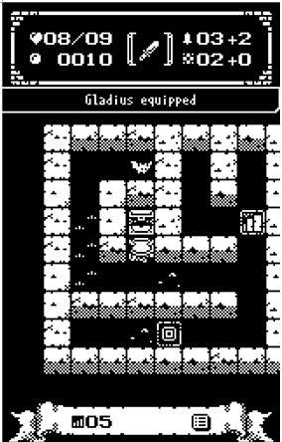
觀察:遊戲所需要的元件
主角
主角會移動
……
遊戲規則
發生事件時會輸出訊息
主角移動其他生物也會一起動
……
迷宮產生
迷宮裡不會有封死的房間
……

Slide 23
觀察:遊戲所需要的元件
迷宮生物
生物遇到主角會攻擊
……
迷宮物體與陷阱事件
碰到開關出口會顯現
……
其他遊戲機制與功能
遊戲中自動存讀檔
……

Slide 24
觀察:元件對應的C++功能
主角
要如何取得輸入操作?
怎麼得知主角哪個方向移動會撞牆?
……?
遊戲規則
如何輸出事件訊息? 如何處理多項訊息?
怎麼知道遊戲進下一關或結束?
……?
迷宮產生
如何產生四處通達的迷宮?
……?

Slide 25
觀察:元件對應的C++功能
迷宮生物
生物要怎麼判斷主角的方位?
……?
迷宮物體與陷阱事件
如何判定主角站到陷阱或開關上?
……?
其他遊戲機制與功能
遊戲如何存檔?
……?

Slide 26
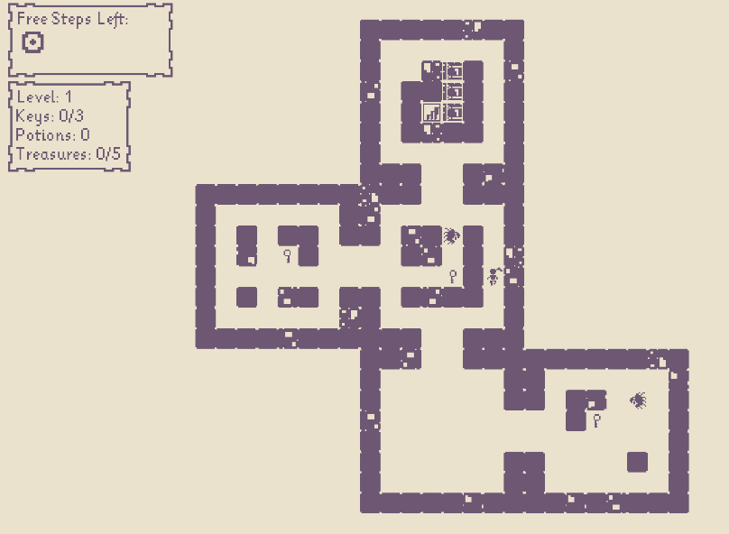
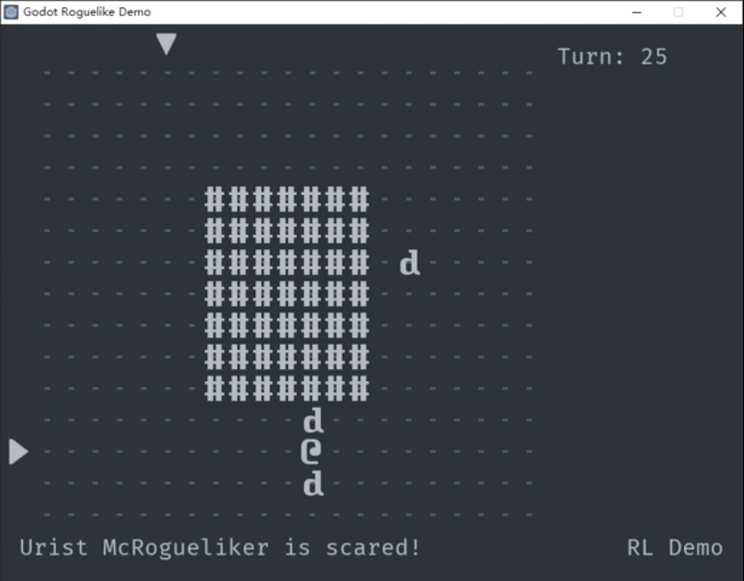
專案練習: Dungeon Project
地域生存遊戲。
以玩家與怪物、物件互動為基底。
關卡型遊戲。
Notes:
https://www.youtube.com/watch?v=tUskxXXTh7s&ab_channel=Miziziziz
https://www.youtube.com/watch?v=2rqMREnVX3s&ab_channel=Bozar

